Slide 1

MANUAL PROJETO: INTEGRA CAR

Slide 2
O CAR - Cadastro Ambiental Rural – É um registro público eletrônico de âmbito nacional, obrigatório para todos os imóveis rurais, com a finalidade de integrar as informações ambientais das propriedades e posses rurais no Brasil.
Nosso objetivo é desenvolver um sistema que faça a leitura dos dados baixados do site do CAR pelo cliente Visiona Tecnologia Espacial, de cada município/estado, agrupando e organizando-os dentro de um único banco de dados, a fim de facilitar a utilização desses dados através dos sistemas de propriedade da empresa.

Slide 3
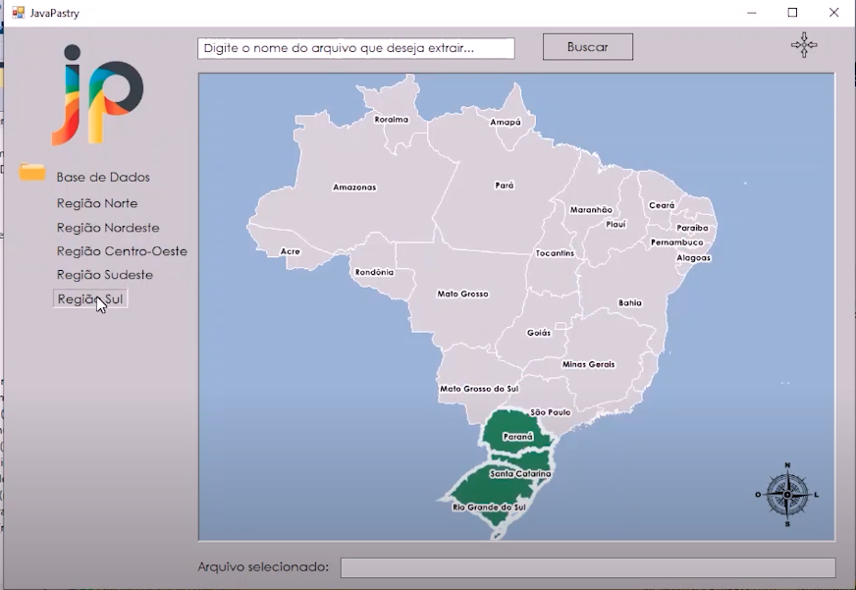
1 – Tela inicial: Ao abrir o programa selecionar o estado no qual deseja inserir os dados shapefile

Slide 4
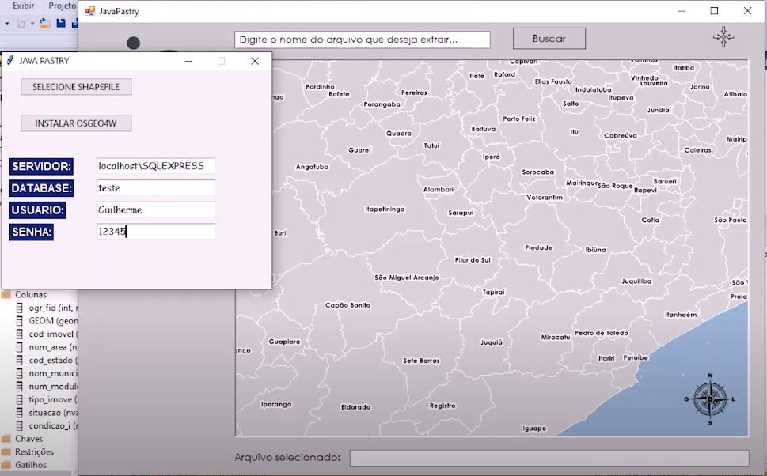
2 – Ao clicar duas vezes sobre a área desejada, será aberto um pop-up com algumas ações a serem feitas, caso o usuário não tem instalado o OSGEO4W o usuário pode clicar no botão e fazer a instalação direta, a

Slide 5
3 – Após a instalação do OSGEO4W o usuário deve preencher os dados do seu banco de dados, e após isso selecionar o arquivo shapefile pelo botão “SELECIONE SHAPEFILE”

Slide 6
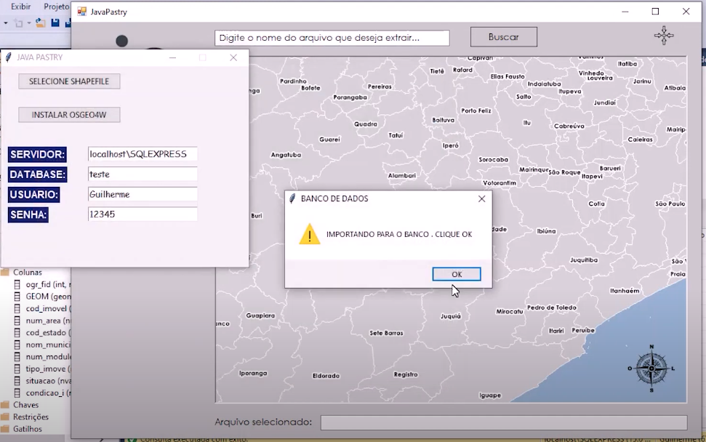
4 – Após a importação será mostrado um pop-up informando que a operação foi realizada com sucesso.

Slide 7
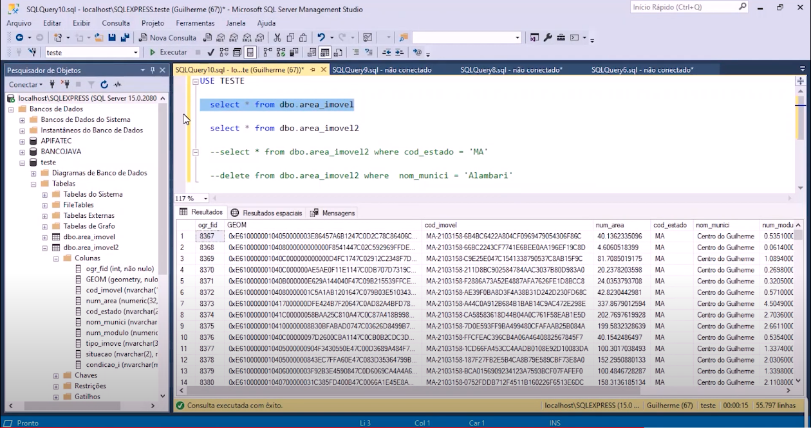
5- Por fim todos os dados do shapefile selecionado estarão salvos no banco de dados.

Slide 8
Maiores informações:
Video de demonstração do projeto:https://www.youtube.com/watch?v=DYBWgJLN4r0&ab_channel=DaniloVasconcelos
Github: https://github.com/gustavocastrow/grupo02-javapastry

